Slide 1

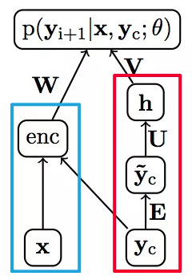
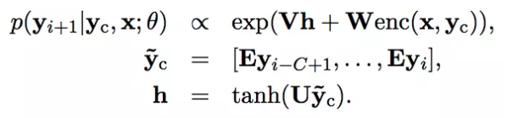
A Neural Attention Model for Abstractive Sentence Summarization
最大化条件概率
模型融合了一个神经语言模型和一个encoder
通过embedding矩阵E对上下文yc进行embedding，生成上下文的压缩表示
yc的embedding表示经过全连接再激活之后生成语义向量h，该向量是当前的
上下文yc的语义压缩
通过一个encoder将输入x和上下文yc编码成H维的向量enc(x,yc)，这个向量实
际上就是一个注意力向量

Slide 2
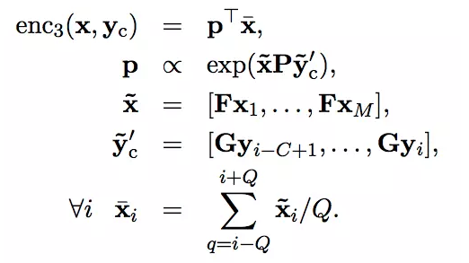
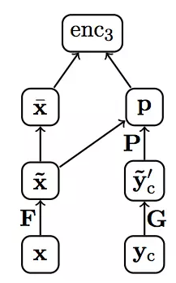
A Neural Attention Model for Abstractive Sentence Summarization
encoder
向量p代表在当前上下文yc的情况下，生成下一个词语y(i+1)对输入x中各个词
语的依赖概率，也就是注意力概率
最终的输出enc(x, yc)代表对输入x和上下文yc进行结合的语义向量，
上下文yc按照不同的注意力概率对输入x中的各个短语向量进行加权求和

Slide 3
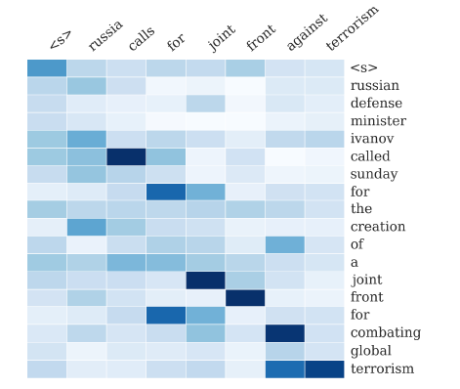
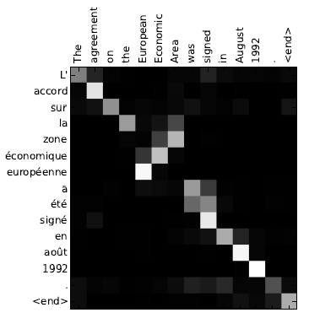
A Neural Attention Model for Abstractive Sentence Summarization
注意力机制的可视化理解

Slide 4
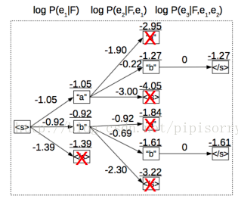
A Neural Attention Model for Abstractive Sentence Summarization
采用集束搜索算法进行最后文本摘要的生成
生成第1个词的时候，选择概率最大的2个词（beamSize=2），
假设为a,b,那么当前序列就是a,b
生成第2个词的时候，我们将当前序列a和b，分别与词表中的
所有词进行组合，得到新的6个序列aa ab a</s> ba bb b</s>,
然后从其中选择2个得分最高的，作为当前序列，假如为ab bb
后面会不断重复这个过程，直到遇到结束符为止。最终输出2个
得分最高的序列

Slide 5
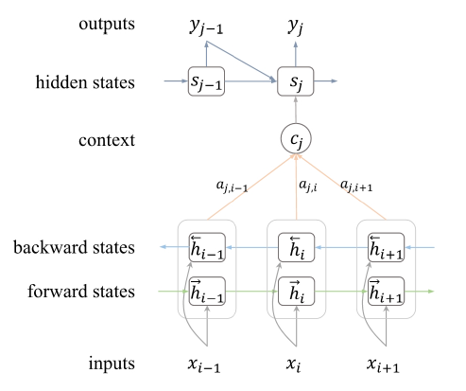



Neural Headline Generation with Minimum Risk Training
使用Minimum Risk Training(MRT) 替换传统的maximum likehood estimation(MLE)
来训练模型参数
使用的模型为机器翻译模型：
注意力机制的计算方式如下：

Slide 6


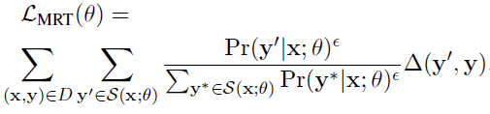
Neural Headline Generation with Minimum Risk Training
maximum likehood estimation(MLE)
生成的摘要y’和训练数据y的相似度计算为ROUGE方式计算
Minimum Risk Training(MRT)
费时，列举所有用例不太可能
采取采样机制,|S(x,θ)|的取值为100

Slide 7
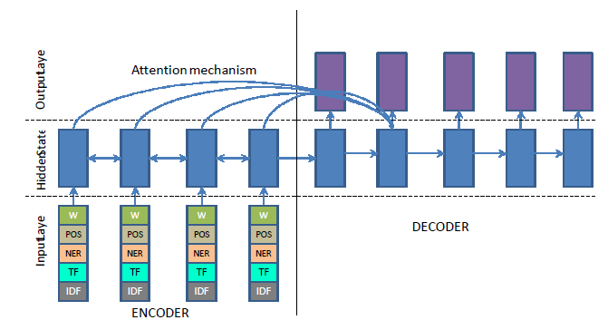
Abstractive Text Summarization using Sequence-to-sequence RNNs and Beyond
Larger Vocabulary Trick(LVT策略)：
约束了解码器中的词汇量，使训练更快收敛，加速了训练过程。
Feature Rich Encoder：
使用了一些额外的features，比如：词性，命名实体标签，单词的TF和IDF。

Slide 8
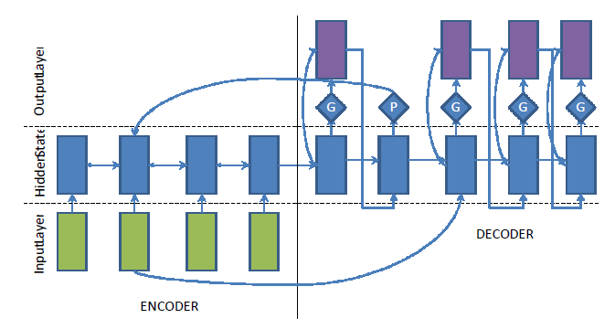
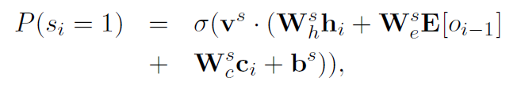
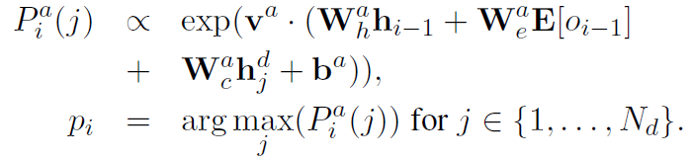
Abstractive Text Summarization using Sequence-to-sequence RNNs and Beyond
Switching Generator/Pointer：
关键词出现很少但却很重要，该模型很好地解决了对低频词的处理并不友好的问题

Slide 9
启发
单纯地data-driven模型并不能很好地解决文本摘要的问题，针对文本摘要问题的特点，
融合一些feature到模型之中，对模型的效果有很大的帮助
其他领域的研究成果，小的trick都可以尝试借鉴于文本摘要问题之中，比如seq2seq+
attention的技术从机器翻译中借鉴过来应用于此，比如LVT技术等等
文本摘要算法优化问题可以从模型方面，还有数据集，还有评价指标、降低生成词的重复
率等方面进行优化

